Slide 1
Cinétique

Slide 2
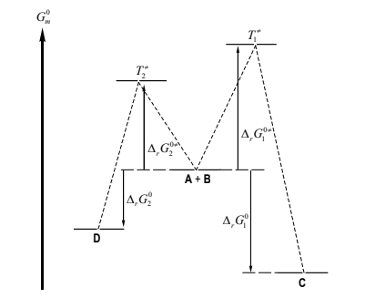
Contrôle cinétique Contrôle thermodynamique
Application à la chimie organique
Cours Cyril Barsu ENS LYON

Slide 3
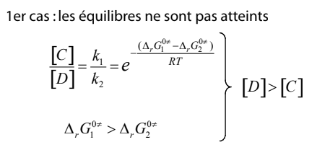
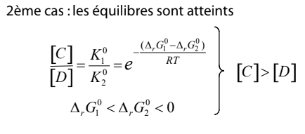
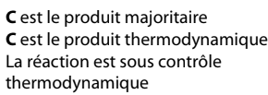
Contrôle cinétique Contrôle thermodynamique
Application à la chimie organique
Cours Cyril Barsu ENS LYON

Slide 4
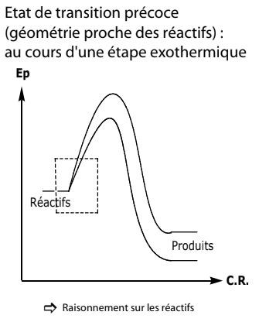
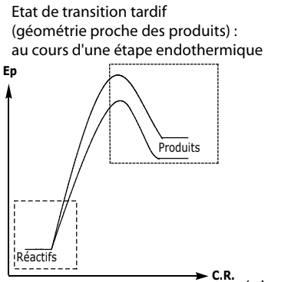
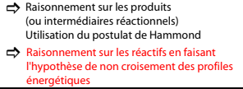
Contrôle cinétique Contrôle thermodynamique
Application à la chimie organique
Cours Cyril Barsu ENS LYON

Slide 5
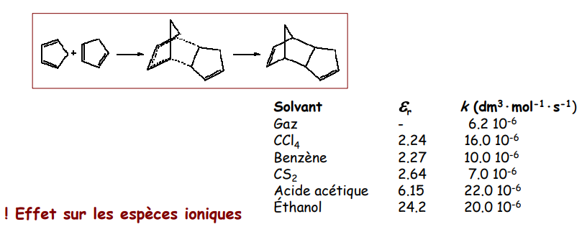
https://cours.espci.fr/site.php?id=196&fileid=699

Slide 6
https://cours.espci.fr/site.php?id=196&fileid=699
Entre espèces ioniques

Slide 7
https://cours.espci.fr/site.php?id=196&fileid=699

Slide 8
https://cours.espci.fr/site.php?id=196&fileid=699
Ion molécule dipolaire

Slide 9
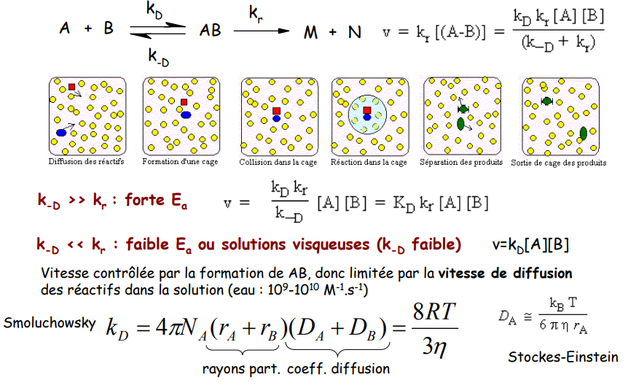
https://cours.espci.fr/site.php?id=196&fileid=699
Effet cage viscosité du solvant

